Slide 1


ỦY BAN NHÂN DÂN QUẬN LONG BIÊN
TRƯỜNG TIỂU HỌC ĐÔ THỊ VIỆT HƯNG
BÀI GIẢNG ĐIỆN TỬ
KHỐI 3
MÔN: TNXH

Slide 2




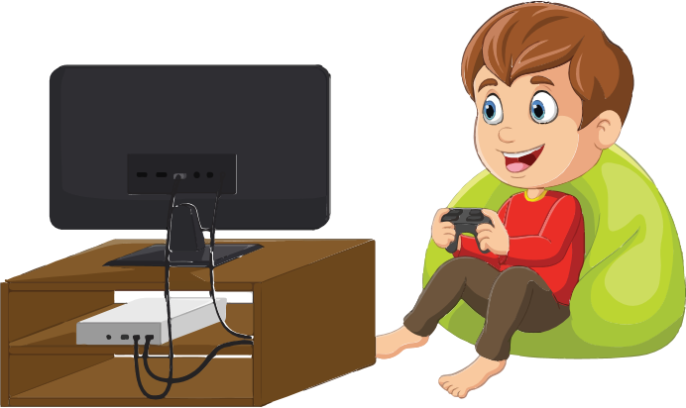
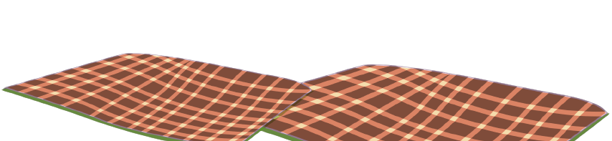


Slide 3

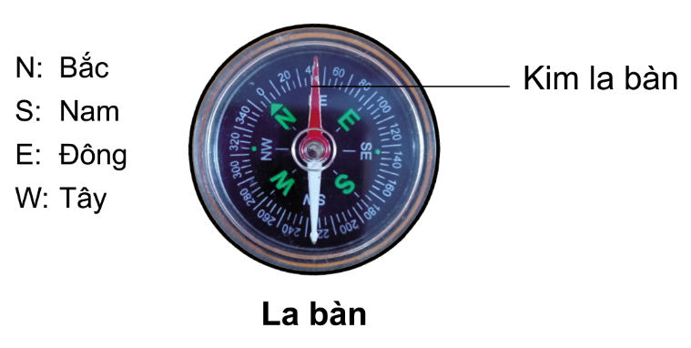

1. Chỉ và nói tên các phương chính được viết trên la bàn.
Các phương chính được viết trên là bàn là: phương bắc, phương nam, phương đông, phương tây.

Slide 4
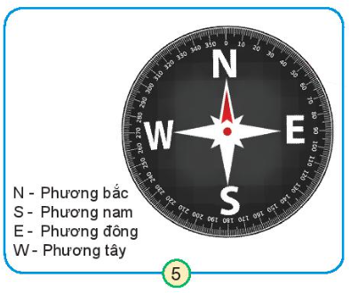
Chúng ta có thể gặp rất nhiều loại la bàn ghi các phương bằng các chữ viết tắt tên phương Tiếng Việt: Đ, T, N, B; tiếng Anh: E, W, S, N.

Slide 5
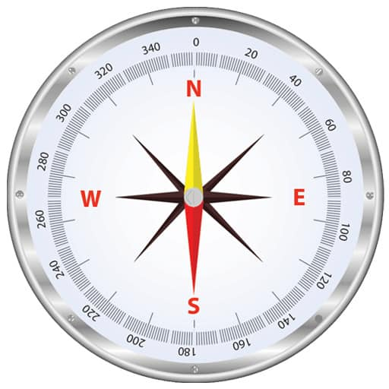

2. Em có nhận xét gì về kim la bàn?
Kim la bàn có thể xoay được, 2 nửa kim la bàn có 2 màu khác nhau.

Slide 6



Slide 7
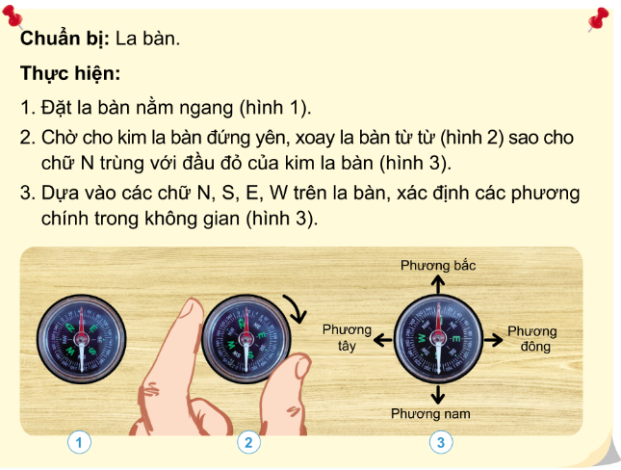

Slide 8
